Slide 1
МОБУ «СОШ «МУРИНСКИЙ ЦЕНТР ОБРАЗОВАНИЯ № 4»
Мастер – класс
на тему:
«Использование инновационной
технологии «Синквейн» в речевом развитии дошкольников»
Подготовила: Завьялова Е. А.

Slide 2
Понятие «синквейн»
Синквейн – один из видов моделирования. Слово синквейн (англ.Cinquain) происходит от французского слова «пять», что означает «стихотворение из пяти строк», которые пишутся по определенным правилам. Синквейн – это малая стихотворная форма, используемая для фиксации эмоциональных оценок, описания своих текущих впечатлений, ощущений, ассоциаций.

Slide 3
Актуальность использования наглядного моделирования в работе с детьми состоит в том, что:
во - первых, ребенок - дошкольник очень пластичен и легко обучаем, но дошкольникам присуща быстрая утомляемость и потеря интереса к занятию. Использование наглядного моделирования вызывает интерес и помогает решить эту проблему;
во - вторых, использование символической аналогии облегчает и ускоряет процесс запоминания и усвоения материала, формирует приёмы работы с памятью;
в-третьих, применяя графическую аналогию, мы учим детей видеть главное, систематизировать полученные знания.

Slide 4
Функции синквейна
1) Способствует речевому развитию: уточнение, активизация словаря детей, закрепление знаний о частях речи.
Учит краткому пересказу.
Учит подбирать синонимы.
2) Развивает психические процессы: внимание, мышление, память, воображение.
3) Совершенствует мелкую моторику, изобразительные умения.
4) Способствует развитию творческой активности, самостоятельности.
5) Содержит игровой момент.
6) Главное - могут составить все, но уровень составления будет разный, так как зависит от интеллекта и увлеченности данной темой

Slide 5
Правила написания синквейна
1. Синквейн состоит из 5 строк;
2. Форма его напоминает елочку
1
2
3
4
5

Slide 6
Кто? Что?
Какой? Какая? Какие?
Что делает? Что делают?
Предложение
Слово-ассоциация

Slide 7
Этапы работы по обучению детей составлению синквейна:
Первый этап
«Подбери определения» - например, к слову «яблоко». Какое оно: спелое, сочное, румяное, вкусное.
«Узнай предмет по определению» - белое, длинное, чистое, махровое … (полотенце)
·«Кто что делает?» - повар … (варит, жарит, печет); лист … (падает, кружится, летит, растет).
«Что чем делают?» - рисуют … карандашом, мелком, углем, фломастером, кисточкой)
«Назови часть целого» - дерево … (ствол, ветки, корень, листья); и др.

Slide 8
Второй этап
Вводится понятие «слово-предмет».
Появляется модель- существительное, модель-предмет (игрушка, картинка).
Дети овладевают понятиями «живой-неживой».
Дети учатся правильно ставить вопросы к словам, обозначающим предметы.
Третий этап
Вводится понятие «слово», обозначающее действие предмета.
Четвертый этап
Вводится понятие «слово», обозначающее признак предмета.

Slide 9
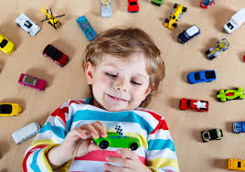
1. Машинка
2. Красная, быстрая.
3. Едет, гудит, везет.
4. Я люблю играть машинками.
5. Игрушка.

Slide 10
Синквейн используется мною:
1) На НОД, для закрепления изученной лексической темы.
2) Для закрепления понятий, усвоенных на занятиях по подготовке к обучению грамоте.
3) На НОД по развитию связной речи: используя слова из синквейна, дети придумывают рассказ.

Slide 11
Виды работы над синквейном:
1. Составление краткого рассказа по готовому синквейну (с использованиием слов и фраз, входящих в состав последнего).
2. Составление синквейна по прослушанному рассказу.
3. Коррекция и совершенствование готового синквейна (анализ неполного синквейна для определения отсутствующей части. Например, дан синквейн без указания темы, первой строки – на основе существующих строк необходимо ее определить).

Slide 12
Выводы:
Синквейн помогает пополнить словарный запас.
Синквейн учит краткому пересказу.
Синквейн помогает развить речь и мышление.
Сочинение синквейна – процесс творческий. Это интересное занятие помогает самовыражению детей, через сочинение собственных нерифмованных стихов.
Синквейн учит находить и выделять в большом объеме информации главную мысль.
Синквейн облегчает процесс усвоения понятий и их содержания.
Синквейн — это также способ контроля и самоконтроля (дети могут сравнить синквейны и оценивать их).

Slide 13
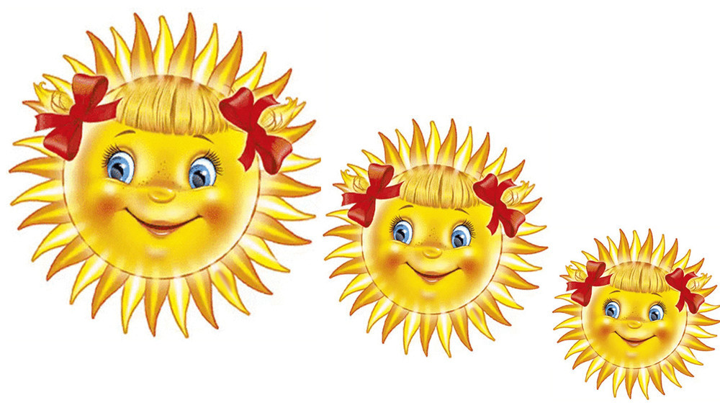
Спасибо за внимание!!!!!

